Slide 1
UNIVERSITATEA BABEŞ-BOLYAI CLUJ-NAPOCA
FACULTATEA DE MATEMATICǍ ŞI INFORMATICǍ
SPECIALIZAREA INFORMATICĂ-ROMÂNĂ
LUCRARE DE LICENŢĂ
Detecția și atenuarea distorsiunii în înregistrari audio de pe formate audio analogice mecanice
Conducator ştiinţific
Lect. Dr. Sterca Adrian
Absolvent
Drimba Alexandru

Slide 2
Conţinut
Descrierea problemei
Aplicații ce abordează aceeași temă
Noțiuni de bază în procesarea semnalelor digitale
Detectarea și corectarea distorsiunilor
Concluzii

Slide 3
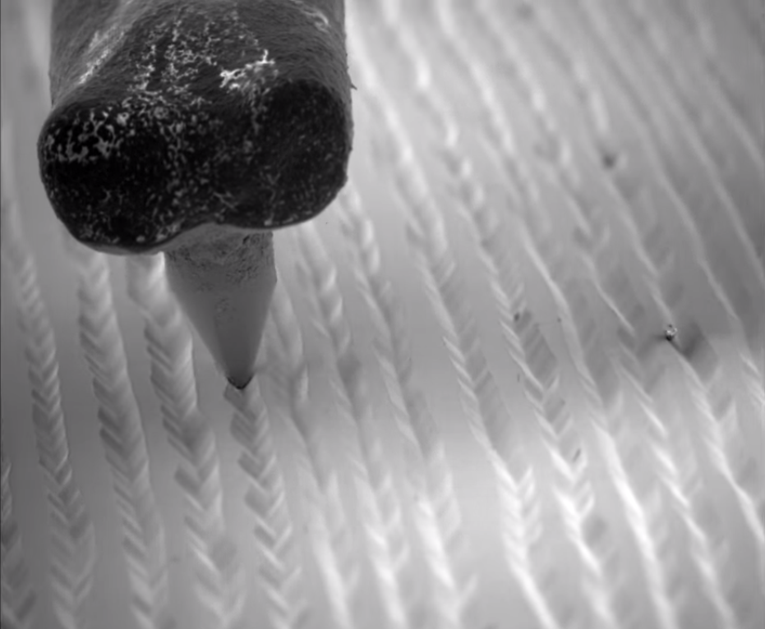
1. Descrierea problemei
Formatele audio analogice mecanice stochează semnalul audio sub forma unei oscilații mecanice gravate într-un mediu solid sub forma unui șanț.
Exemple de formate:
cilindri de ceară
discuri de ebonită
discuri de vinil
ș.a.

Slide 4
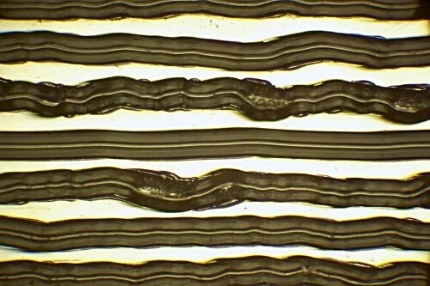
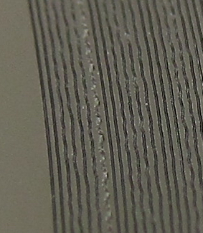
1. Descrierea problemei
Datorită naturii lor, aceste formate sunt foarte sensibile la degradări fizice, care pot fi cauzate de:
modul de stocare și utilizare
aparatul de redare
Aceste degradări produc distorsiuni ale sunetului la redare.
Scopul lucrării: găsirea și atenuarea anumitor categorii de distorsiuni

Slide 5
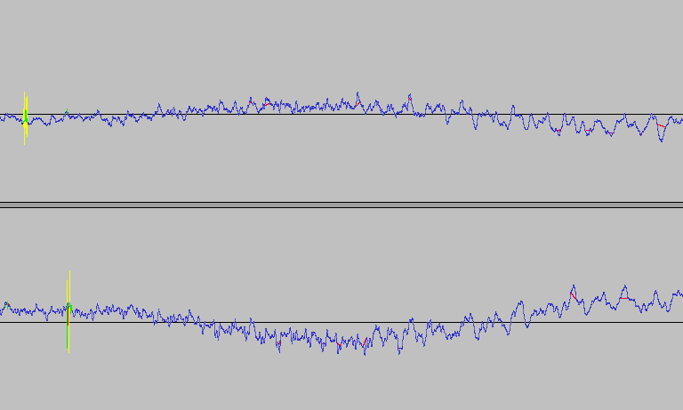
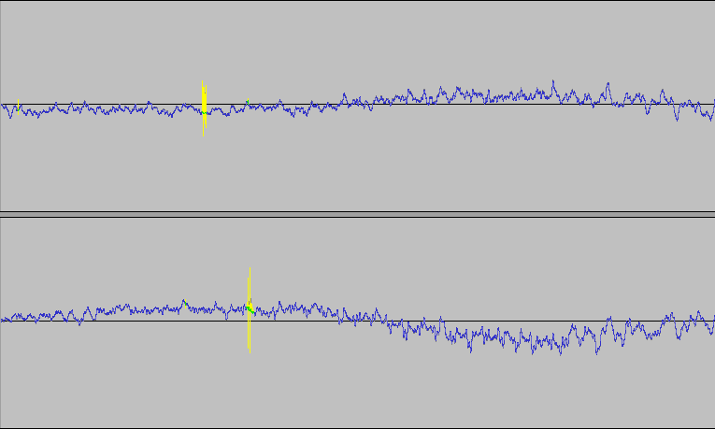
2. Aplicații ce abordează aceeași temă
A. Audacity (efectul „Repair”)
B. Nero WaveEditor (efectul „Declicker”)

Slide 6
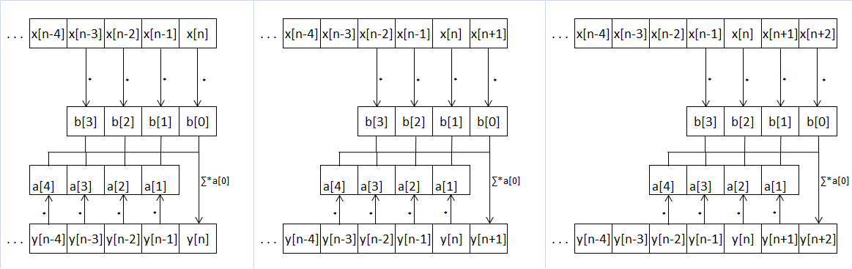
3. Noțiuni de bază în procesarea semnalelor digitale
Filtrele de semnal:
folosite pentru schimbarea răspunsului în frecvență a semnalului
sunt de două tipuri: FIR ( Finite Impulse Response) și IIR ( Infinite Impulse Response )
folosesc unul sau doua seturi finite de coeficienți: fiecare valoare a semnalului de ieșire depinde de valorile precedente ale semnalului de intrare ( și a celui de ieșire în cazul IIR ).
Exemplu de aplicare a unui filtru IIR

Slide 7
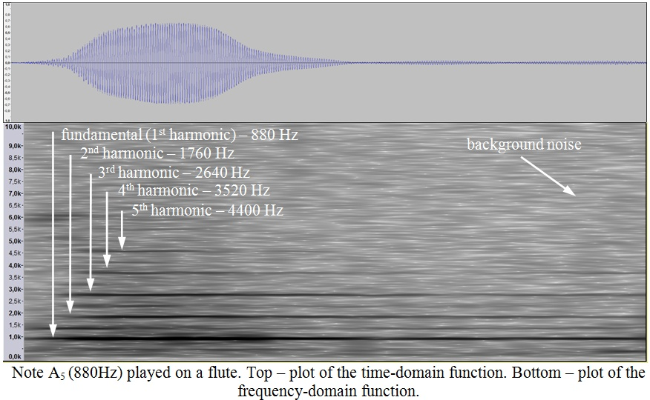
3. Noțiuni de bază în procesarea semnalelor digitale
Transformările Fourier:
folosite pentru transformarea unui semnal între domeniul-timp și domeniul-frecvență: transformarea Fourier ( timp→frecvență ), transformarea Fourier inversă ( frecvență→timp )
domeniul timp: f(t) = A – amplitudinea ( A ∈ ℝ ) semnalului la momentul t
domeniul frecventa: f( k ) = ( A, φ ); amplitudinea ( A ∈ ℝ ) și faza ( φ ∈ ℝ ) componentei de frecvență k ( k ∈ ℕ ) a semnalului

Slide 8
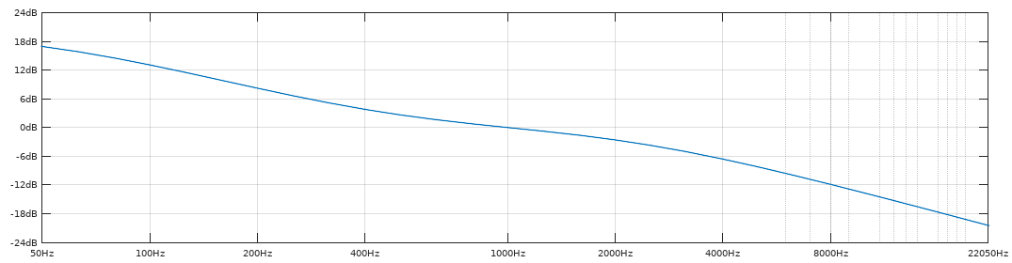
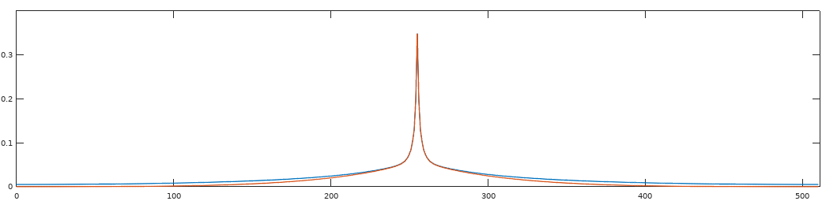
3. Noțiuni de bază în procesarea semnalelor digitale
Construirea filtrelor folosind transformările Fourier
filtrele FIR schimba răspunsul în frecvență al semnalului pe care se aplică după răspunsul în frecvență al coeficienților filtrului
=> cunoscând răspunsul dorit, coeficienții filtrului se pot calcula prin aplicarea transformării Fourier inverse pe răspunsul în frecvență. Coeficienții se rafinează prin aplicarea unei funcții-fereastră.

Slide 9
4. Detectarea și corectarea distorsiunilor

